Slide 1
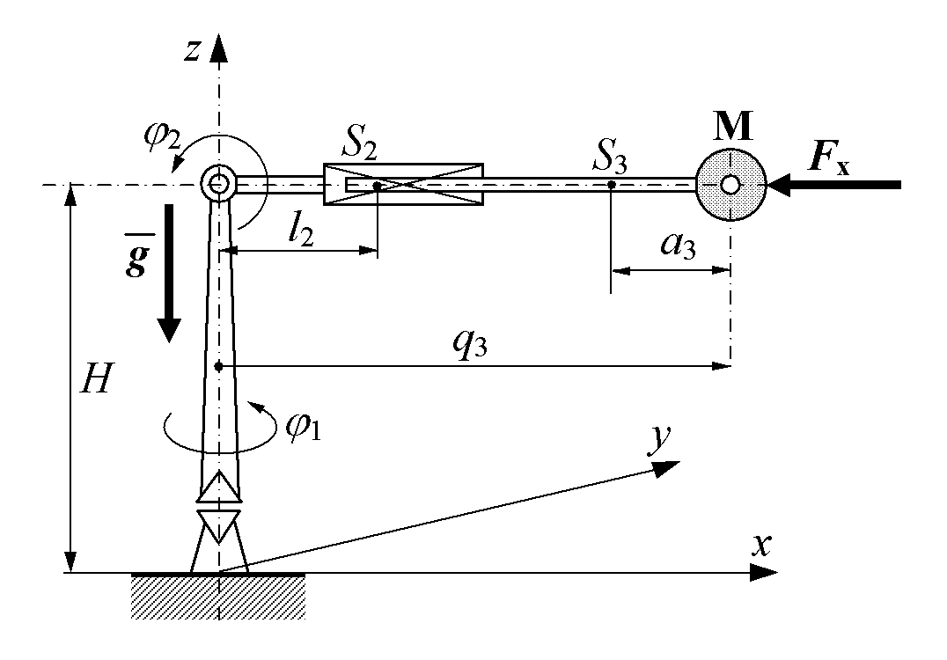
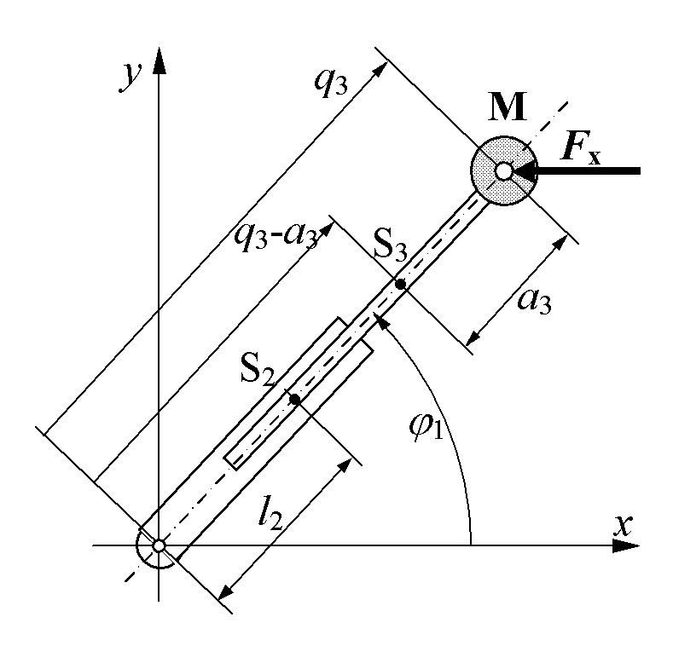
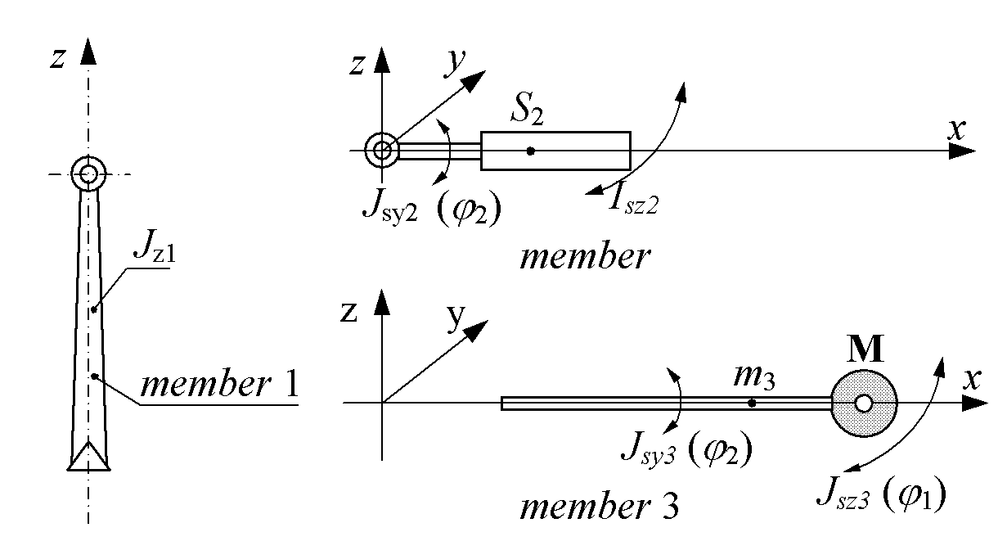
Zastosowania – manipulator o strukturze RRT
Manipulator of RRT structure
Jako drugi przykład zastosowania metody równań lagrange’a w robotyce rozpatrzymy manipulator o trzech stopniach swobody pokazany na rysunku.
$$Widok z góry$$
$$Widok z boku$$
$$Trzy człony manipulatora$$

Slide 2
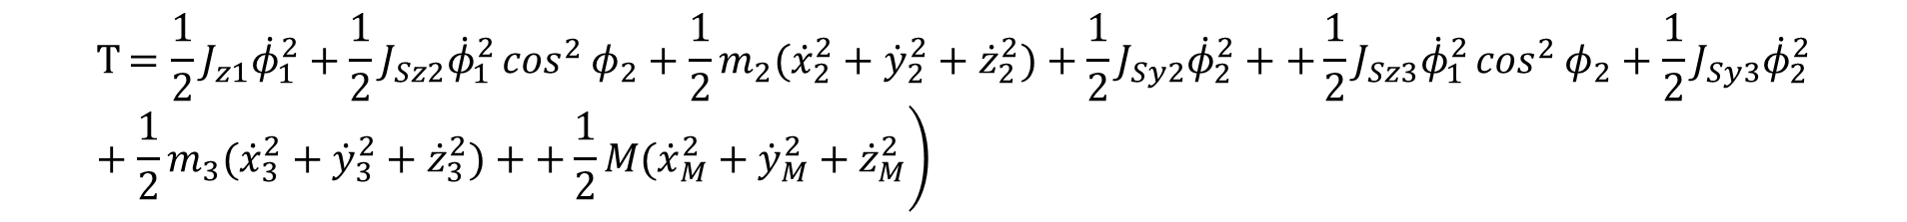
Zastosowania – manipulator o strukturze RRT
Manipulator of RRT structure
Na rysunku „trzy człony manipulatora” widać, momenty bezwładności poszczególnych członów przy ruchu względem różnych osi obrotu, co jest niezbędne do obliczenia energii kinetycznej manipulatora, to znaczy sumy energii trzech członów i masy na końcu ostatniego ramienia: T = T₁+T₂+ T₃+T_{M}
Energia ta, we współrzędnych kartezjańskich ma postać:
współrzędne uogólnione to dwa kąty obrotu ramion i translacja ostatniego ramienia:
$$T\left.=\frac{1}{2}J_{z1}{\dot{φ}}_{1}^{2}+\frac{1}{2}J_{Sz2}{\dot{φ}}_{1}^{2}\cos^{2}{φ_{2}}+\frac{1}{2}m_{2}({\dot{x}}_{2}^{2}+{\dot{y}}_{2}^{2}+{\dot{z}}_{2}^{2})+\frac{1}{2}J_{Sy2}{\dot{φ}}_{2}^{2}++\frac{1}{2}J_{Sz3}{\dot{φ}}_{1}^{2}\cos^{2}{φ_{2}}+\frac{1}{2}J_{Sy3}{\dot{φ}}_{2}^{2}+\frac{1}{2}m_{3}({\dot{x}}_{3}^{2}+{\dot{y}}_{3}^{2}+{\dot{z}}_{3}^{2})++\frac{1}{2}M({\dot{x}}_{M}^{2}+{\dot{y}}_{M}^{2}+{\dot{z}}_{M}^{2}\right)$$
$$\left.q=(q_{1},q_{2},q_{3})=(φ_{1},φ_{2},q_{3}\right)$$

Slide 3

Zastosowania – manipulator o strukturze RRT
Manipulator of RRT structure
W kolejnym kroku energię kinetyczna trzeba będzie wyrazić we współrzędnych uogólnionych, do czego potrzebne są wzory transformujące zmienne
I ich pochodne czasowe:
gdzie:
Energia potencjalna układu pochodzi od grawitacji i ma postać:
$$\left.U=m_{2}g(H+l_{2}s2)+m_{3}g(H+(q_{3}−a_{3})s2)+Mg(H+q_{3}s2\right)$$

Slide 4
Zastosowania – manipulator o strukturze RRT
Manipulator of RRT structure
A po wprowadzeniu współrzędnych uogólnionych:
Wymiana energii z otoczeniem wiąże się z działającą siłą $F_{x}$ i jej transformacja (rzuty) na kierunki współrzędnych uogólnionych mają postać:
przy uproszczonym zapisie sinusów i cosinusów (s1,s2,c1,c2).
Praca wirtualna układu manipulatora, wykonana na przesunięciach wirtualnych zgodnych ze współrzędnymi uogólnionymi pozwala na wyznaczenia sił zewnętrznych:
$$\left.U=const+gs2(m_{2}l_{2}+m_{3}(q_{3}−a_{3})+Mq_{3}\right)$$
$$Q_{φ1}=−F_{x}\frac{∂x_{M}}{∂φ_{1}}=F_{x}q_{3}s1c2$$
$$Q_{φ2}=−F_{x}\frac{∂x_{M}}{∂φ_{2}}=F_{x}q_{3}c1s2$$
$$Q_{3}=−F_{x}\frac{∂x_{M}}{∂q_{3}}=−F_{x}c1c2$$
$$δA=Q_{φ1}δφ_{1}+Q_{φ2}δφ_{2}+Q_{3}δq_{3}==(Μ_{1}+F_{x}q_{3}s1c2−D_{1}{\dot{φ}}_{1})δφ_{1}+(Μ_{2}+F_{x}q_{3}c1s2−D_{2}{\dot{φ}}_{2})δφ_{2}+(F_{3}−F_{x}c1c2−D_{3}{\dot{q}}_{3})δq_{3}$$

Slide 5
Zastosowania – manipulator o strukturze RRT
Manipulator of RRT structure
Obecnie można już wyznaczyć trzy równania ruchu manipulatora
Dla zmiennej $q_{1}=φ_{1}$
$\frac{d}{dt}\frac{∂L}{∂{\dot{φ}}_{1}}−\frac{∂L}{∂φ_{1}}=Q_{φ1}$ , co daje :
A po uproszczeniach:
dla zmiennej $q_{2}=φ_{2}$ otrzymujemy:
, co daje:
$${\ddot{φ}}_{1}\left\{\left.J_{z1}+(c2{\left).\right.}^{2}(J_{O2z}+J_{S3z}+m_{3}(q_{3}−a_{3}{\left).\right.}^{2}+Mq_{3}^{2}\right)\right\}=+{\dot{φ}}_{1}{\dot{φ}}_{2}s(2φ_{2})(J_{O2z}+J_{S3z}+m_{3}\left(q_{3}−a_{3}{\left).\right.}^{2}+Mq_{3}^{2}\right)−2{\dot{φ}}_{1}{\dot{q}}_{3}(c2{\left).\right.}^{2}(m_{3}(q_{3}−a_{3})+Mq_{3})+Μ_{1}+F_{x}q_{3}s1c2−D_{1}{\dot{φ}}_{1}$$
$${\ddot{φ}}_{1}\left\{\left.J_{z1}+(c2{\left).\right.}^{2}J_{z}(q_{3}\right)\right\}={\dot{φ}}_{1}{\dot{φ}}_{2}s(2φ_{2})J_{z}(q_{3})−2{\dot{φ}}_{1}{\dot{q}}_{3}(c2{\left).\right.}^{2}M_{3}(q_{3})+Μ_{1}+F_{x}q_{3}s1c2−D_{1}{\dot{φ}}_{1}$$
$$\frac{d}{dt}\frac{∂L}{∂{\dot{φ}}_{2}}−\frac{∂L}{∂φ_{2}}=Q_{φ2}$$
$${\ddot{φ}}_{2}\left\{\left.J_{y}(q_{3}\right)\right\}=−2{\dot{φ}}_{2}{\dot{q}}_{3}M_{3}(q_{3})−\frac{1}{2}{\dot{φ}}_{1}^{2}s(2φ_{2})J_{z}(q_{3})−gc2(m_{2}l_{2}+M_{3}(q_{3}))+Μ_{2}+F_{x}q_{3}c1s2−D_{2}{\dot{φ}}_{2}$$

Slide 6
Zastosowania – manipulator o strukturze RRT
Manipulator of RRT structure
A dla zmiennej $q_{3}$ i stąd równanie szczegółowe:
W równaniach wprowadzono oznaczenie skracające zapisy:
Równania ruchu są złożone pomimo, że manipulator ten ma tylko trzy stopnie swobody.
Przy większej liczbie stopni swobody złożoność równań dynamiki będzie jeszcze większa
Można jednak dokonać szeregu założeń pozwalających na sprawdzenie i interpretację otrzymanych rezultatów.
$$\frac{d}{dt}\frac{∂L}{∂{\dot{q}}_{3}}−\frac{∂L}{∂q_{3}}=Q_{q3}$$
$${\ddot{q}}_{3}(m_{3}+M)=M_{3}(q_{3})({\dot{φ}}_{1}^{2}(c2{\left).\right.}^{2}+{\dot{φ}}_{2}^{2})−gs2(m_{3}+M)+F_{3}−F_{x}c1c2−D_{3}{\dot{q}}_{3}$$
$$J_{z}(q_{3})=J_{O2z}+J_{S3z}+m_{3}(q_{3}−a_{3}{\left).\right.}^{2}$$
$$J_{y}(q_{3})=J_{O2y}+J_{S3y}+m_{3}(q_{3}−a_{3}{\left).\right.}^{2}+Mq_{3}^{2}$$
$$M_{3}(q_{3})=m_{3}(q_{3}−a_{3})+Mq_{3}$$

Slide 7
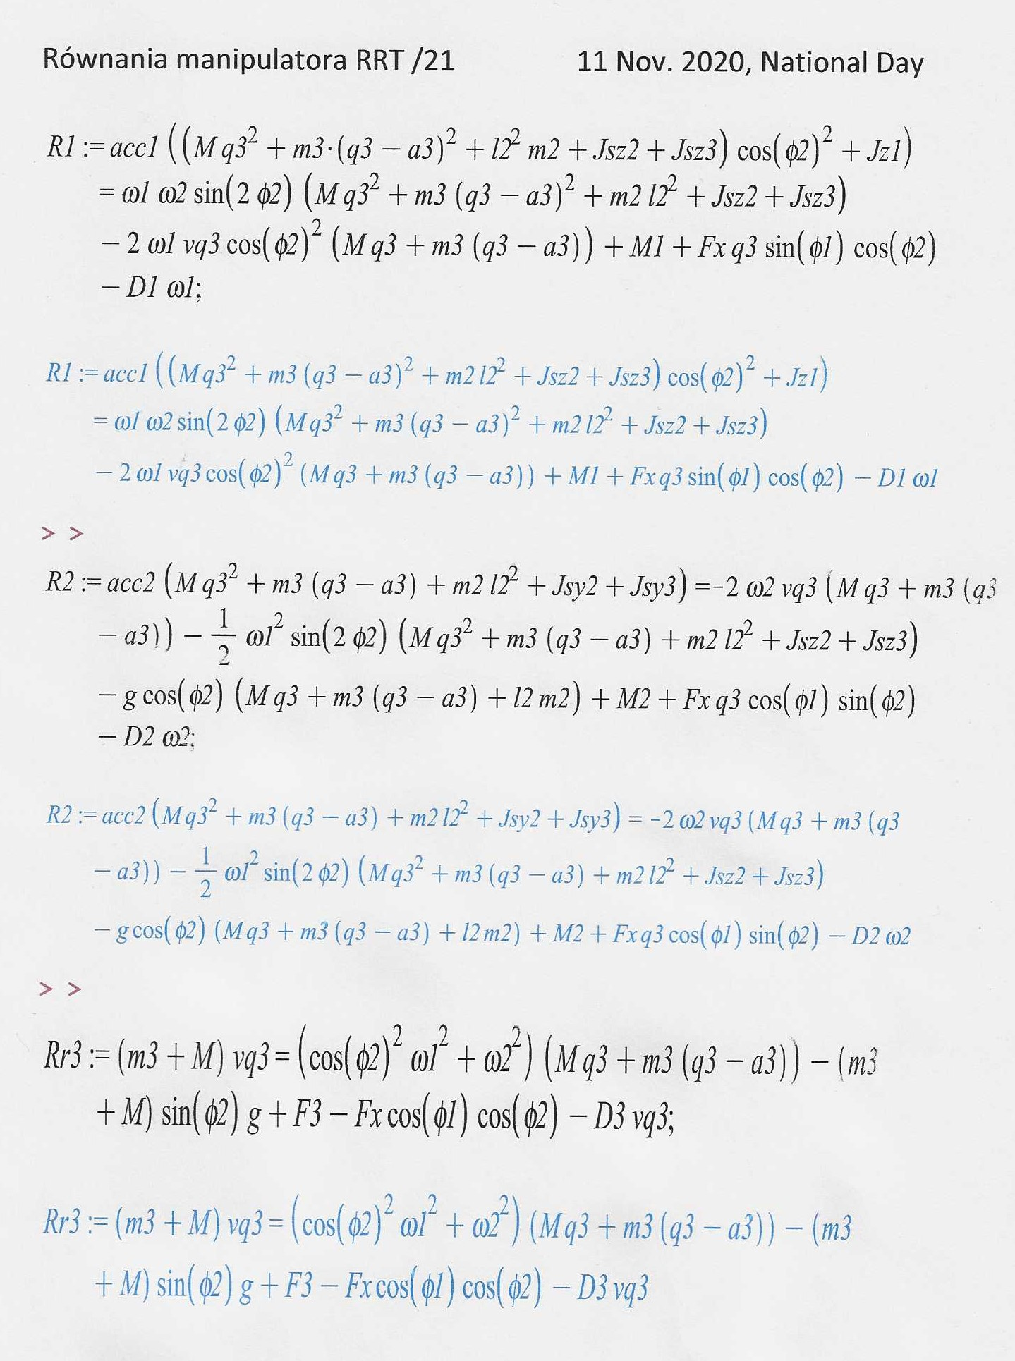



Zastosowania – równania modelu matematycznego
${\ddot{φ}}_{1}$=acc1
${\ddot{φ}}_{2}$=acc2
${\ddot{q}}_{3}$=dvq3

Slide 8
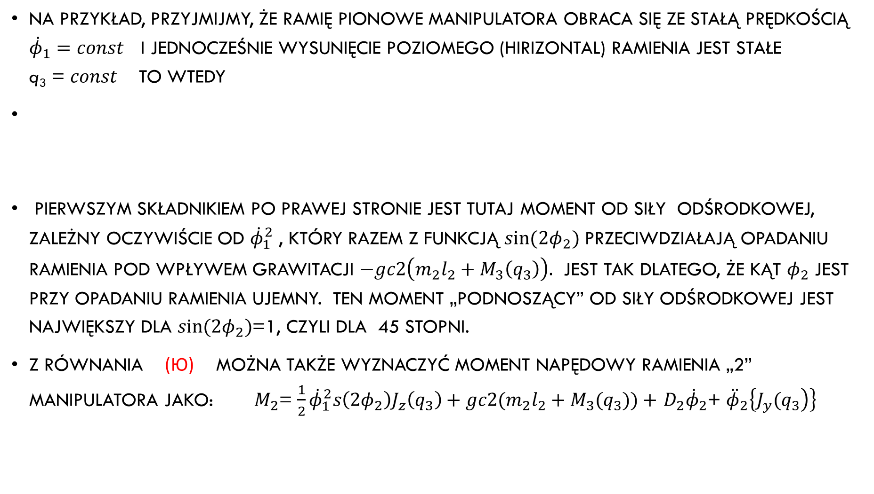
Zastosowania – manipulator o strukturze RRT
Manipulator of RRT structure
Na przykład, przyjmijmy, że ramię pionowe manipulatora obraca się ze stałą prędkością ${\dot{φ}}_{1}=const$ i jednocześnie wysunięcie poziomego (hirizontal) ramienia jest stałe
q₃ = $const$ To wtedy
Pierwszym składnikiem po prawej stronie jest tutaj moment od siły odśrodkowej, zależny oczywiście od ${\dot{φ}}_{1}^{2}$ , który razem z funkcją $sin(2φ_{2})$ przeciwdziałają opadaniu ramienia pod wpływem grawitacji $−gc2\left(m_{2}l_{2}+M_{3}\left(q_{3}\right)\right).$ Jest tak dlatego, że kąt $φ_{2}$ jest przy opadaniu ramienia ujemny. Ten moment „podnoszący” od siły odśrodkowej jest największy dla $sin(2φ_{2})$=1, czyli dla 45 stopni.
Z równania (Ю) można także wyznaczyć moment napędowy ramienia „2” manipulatora jako: ${ Μ}_{2}$= $\frac{1}{2}{\dot{φ}}_{1}^{2}s\left(2φ_{2}\right)J_{z}\left(q_{3}\right)+gc2(m_{2}l_{2}+M_{3}(q_{3}))+$ $D_{2}{\dot{φ}}_{2}$+ ${\ddot{φ}}_{2}\left\{\left.J_{y}(q_{3}\right)\right\}$
$${\ddot{φ}}_{2}\left\{\left.J_{y}(q_{3}\right)\right\}==−\frac{1}{2}{\dot{φ}}_{1}^{2}s(2φ_{2})J_{z}(q_{3})−gc2(m_{2}l_{2}+M_{3}(q_{3}))+Μ_{2}−D_{2}{\dot{φ}}_{2}$$
(Ю)

Slide 9
Zastosowania – manipulator o strukturze RRT
Manipulator of RRT structure
Występują tam cztery składniki: z przyspieszeniem ruch ramienia, grawitacją, tarciem (oporami ruchu) i siła odśrodkowa przeciwdziałająca opadaniu ramienia.
Z pierwszego z równań ruchu dla $q_{1}=φ_{1}$ da się wyznaczyć moment napędowy $Μ_{1}$, który pozwala poruszać się ramieniu pionowemu „1” ze stała prędkością kątową:
Pierwszy człon jest związany ze zmianą kąta ramienia „2” i przy ustalonym położeniu $φ_{2}$ znika, drugi człon z oporami ruchu obrotowego ramienia, a trzeci z prędkością zmiany długości ramienia wysuwanego „3” . Dla stałego wysunięcia jest on równy 0.
Z równania dla zmiennej $q_{3}$można, na przykład wyznaczyć wartość siły „trzymania” $F_{3}$ aby ramię „3” się nie wysuwało:
Przeciwdziała ona sile odśrodkowej, sile ciężkości i zewnętrznemu naciskowi
$$Μ_{1}=−{\dot{φ}}_{1}{\dot{φ}}_{2}s(2φ_{2})J_{z}(q_{3})+D_{1}{\dot{φ}}_{1}$$
$$\left.+2{\dot{φ}}_{1}{\dot{q}}_{3}(c2{\left).\right.}^{2}M_{3}(q_{3}\right)$$
$$F_{3}=$$
$${−M}_{3}(q_{3})({\dot{φ}}_{1}^{2}\left(c2{\left).\right.}^{2}+{\dot{φ}}_{2}^{2}\right)+gs2(m_{3}+M)+F_{x}c1c2$$

Slide 10
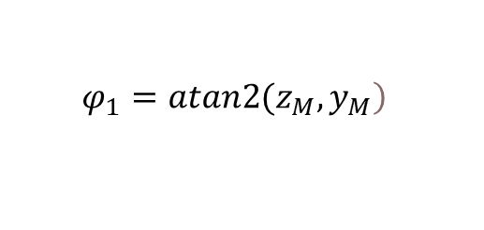
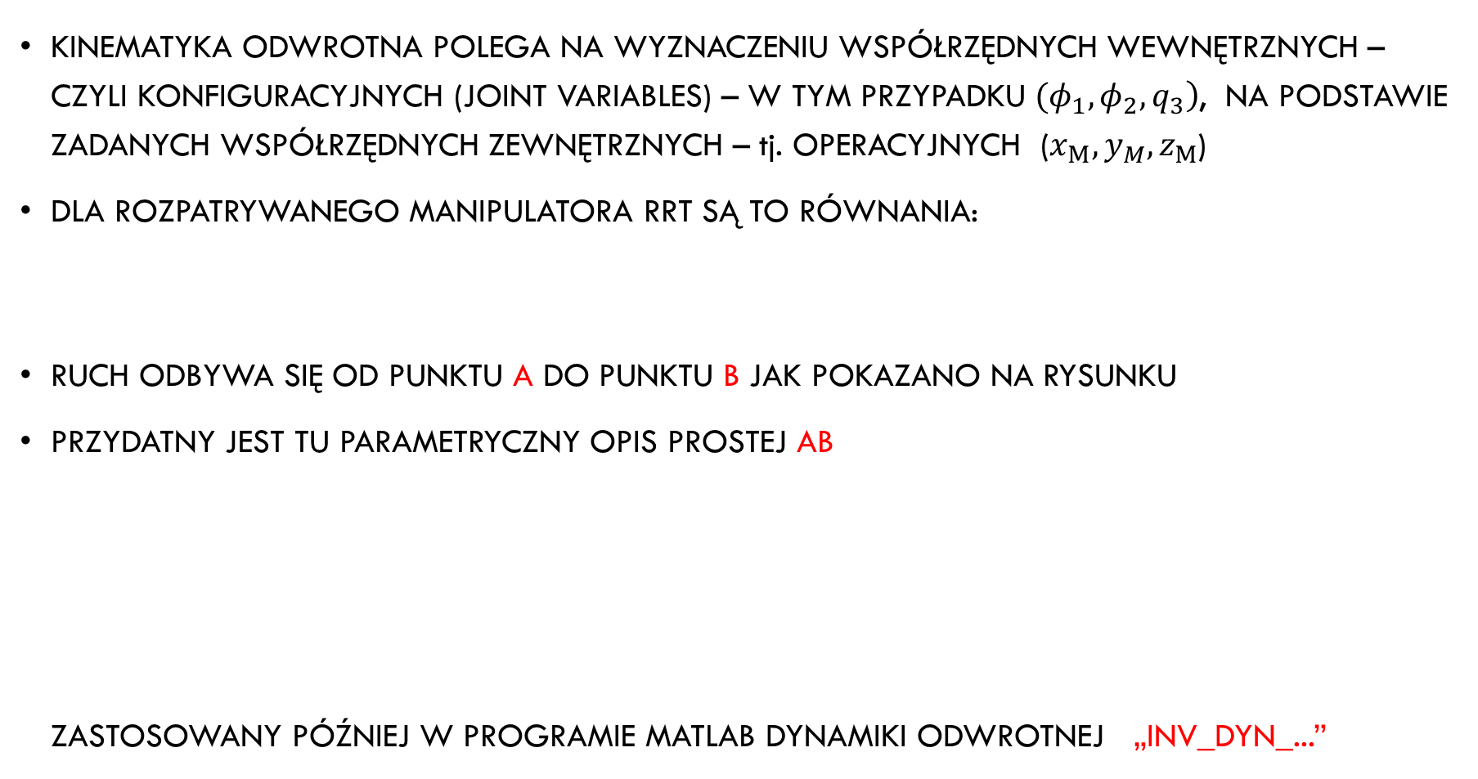
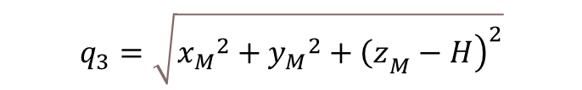
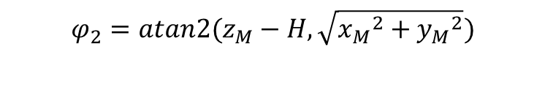
manipulator o strukturze RRT – kinematyka odwrotna
Kinematyka odwrotna polega na wyznaczeniu współrzędnych wewnętrznych – czyli konfiguracyjnych (joint variables) – w tym przypadku $\left.(φ_{1},φ_{2},q_{3}\right)$, na podstawie zadanych współrzędnych zewnętrznych – tj. Operacyjnych ($x_{M},y_{M},z_{M}$)
Dla rozpatrywanego manipulatora RRT są to równania:
Ruch odbywa się od punktu A do punktu B jak pokazano na rysunku
Przydatny jest tu parametryczny opis prostej AB
zastosowany później w programie matlab dynamiki odwrotnej „inv_dyn_...”
$$q_{3}=\sqrt{{x_{M}}^{2}+{y_{M}}^{2}+{\left.{\left(z\right.}_{M}−H\right)}^{2}}$$
$$\left.φ_{1}=atan2(z_{M},y_{M}\right)$$
$$φ_{2}=atan2(z_{M}−H,\sqrt{{x_{M}}^{2}+{y_{M}}^{2}})$$
x=xA+kw*t;
y=yA+lw*t;
z=zA+mw*t;
kw=xB-xA;
lw=yB-yA;
mw=zB-zA;

Slide 11






Manipulator RRt – ruch liniowy końcówki
$$z$$
$$B$$
$$q_{3}$$
$$M$$
($x_{M},y_{M},z_{M}$)
Ruch końcówki po linii prostej od punktu A do B w przestrzeni wymaga nieliniowej zmiany współrzędnych wewnętrznych (konfiguracyjnych), które wyznacza się metodami kinematyki odwrotnej manipulatora.
$$φ_{2}$$
$$H$$
$$φ_{1}$$
$$A$$
$$α$$
$$y$$

Slide 12

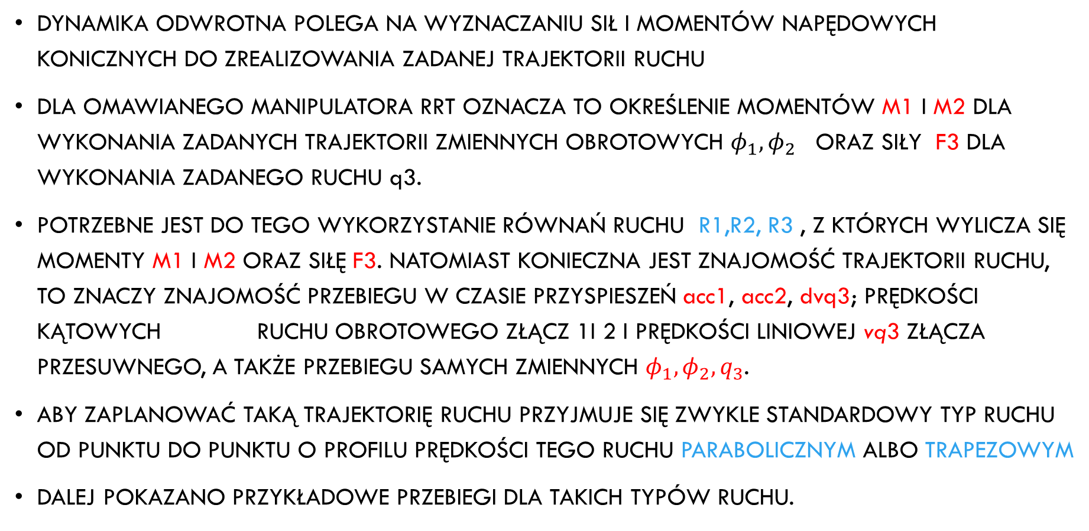

Dynamika odwrotna manipulatora RRT
Dynamika odwrotna polega na wyznaczaniu sił i momentów napędowych konicznych do zrealizowania zadanej trajektorii ruchu
Dla omawianego manipulatora RRT oznacza to określenie momentów M1 i M2 dla wykonania zadanych trajektorii zmiennych obrotowych $φ_{1},φ_{2}$ oraz siły f3 dla wykonania zadanego ruchu q3.
Potrzebne jest do tego wykorzystanie równań ruchu R1,R2, R3 , z których wylicza się momenty m1 i m2 oraz siłę f3. Natomiast konieczna jest znajomość trajektorii ruchu, to znaczy znajomość przebiegu w czasie przyspieszeń acc1, acc2, dvq3; prędkości kątowych ruchu obrotowego złącz 1i 2 i prędkości liniowej vq3 złącza przesuwnego, a także przebiegu samych zmiennych $φ_{1},φ_{2},q_{3}$.
Aby zaplanować taką trajektorię ruchu przyjmuje się zwykle standardowy typ ruchu od punktu do punktu o profilu prędkości tego ruchu parabolicznym albo trapezowym
Dalej pokazano przykładowe przebiegi dla takich typów ruchu.
$$ω_{1},$$
$$ω_{2}$$

Slide 13
Dynamika odwrotna manipulatora RRT – paraboliczny profil prędkości w ruchu PTP

Slide 14
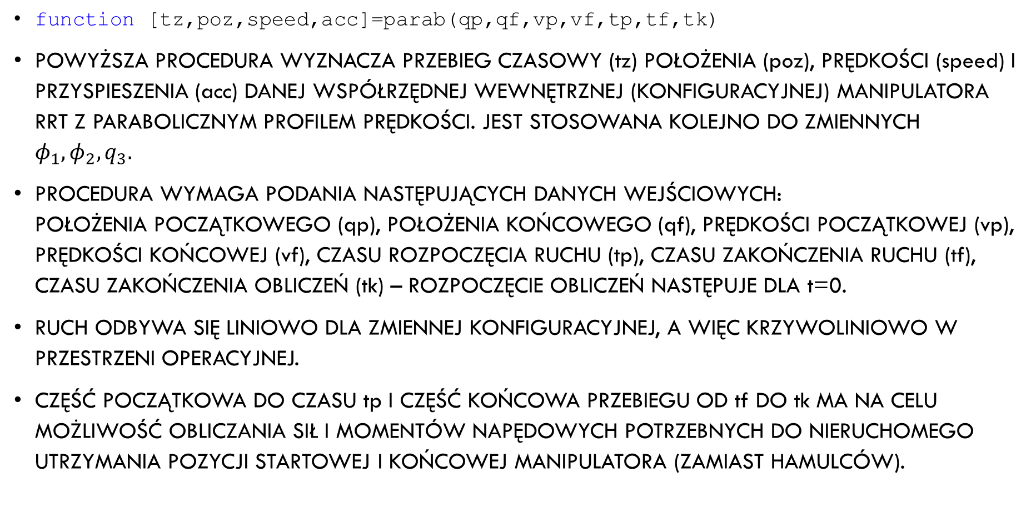
Dynamika odwrotna manipulatora RRT – paraboliczny profil prędkości – opis procedury
function [tz,poz,speed,acc]=parab(qp,qf,vp,vf,tp,tf,tk)
Powyższa Procedura wyznacza przebieg czasowy (tz) położenia (poz), prędkości (speed) i przyspieszenia (acc) danej współrzędnej wewnętrznej (konfiguracyjnej) manipulatora RRT z parabolicznym profilem prędkości. jest stosowana kolejno do zmiennych $φ_{1},φ_{2},q_{3}.$
Procedura wymaga podania następujących danych wejściowych:
położenia początkowego (qp), położenia końcowego (qf), prędkości początkowej (vp), prędkości końcowej (vf), czasu rozpoczęcia ruchu (tp), czasu zakończenia ruchu (tf), czasu zakończenia obliczeń (tk) – rozpoczęcie obliczeń następuje dla t=0.
Ruch odbywa się liniowo dla zmiennej konfiguracyjnej, a więc krzywoliniowo w przestrzeni operacyjnej.
Część początkowa do czasu tp i część końcowa przebiegu od tf do tk ma na celu możliwość obliczania sił i momentów napędowych potrzebnych do nieruchomego utrzymania pozycji startowej i końcowej manipulatora (zamiast hamulców).

Slide 15
Dynamika odwrotna manipulatora RRT – trapezowy profil prędkości w ruchu PTP

Slide 16
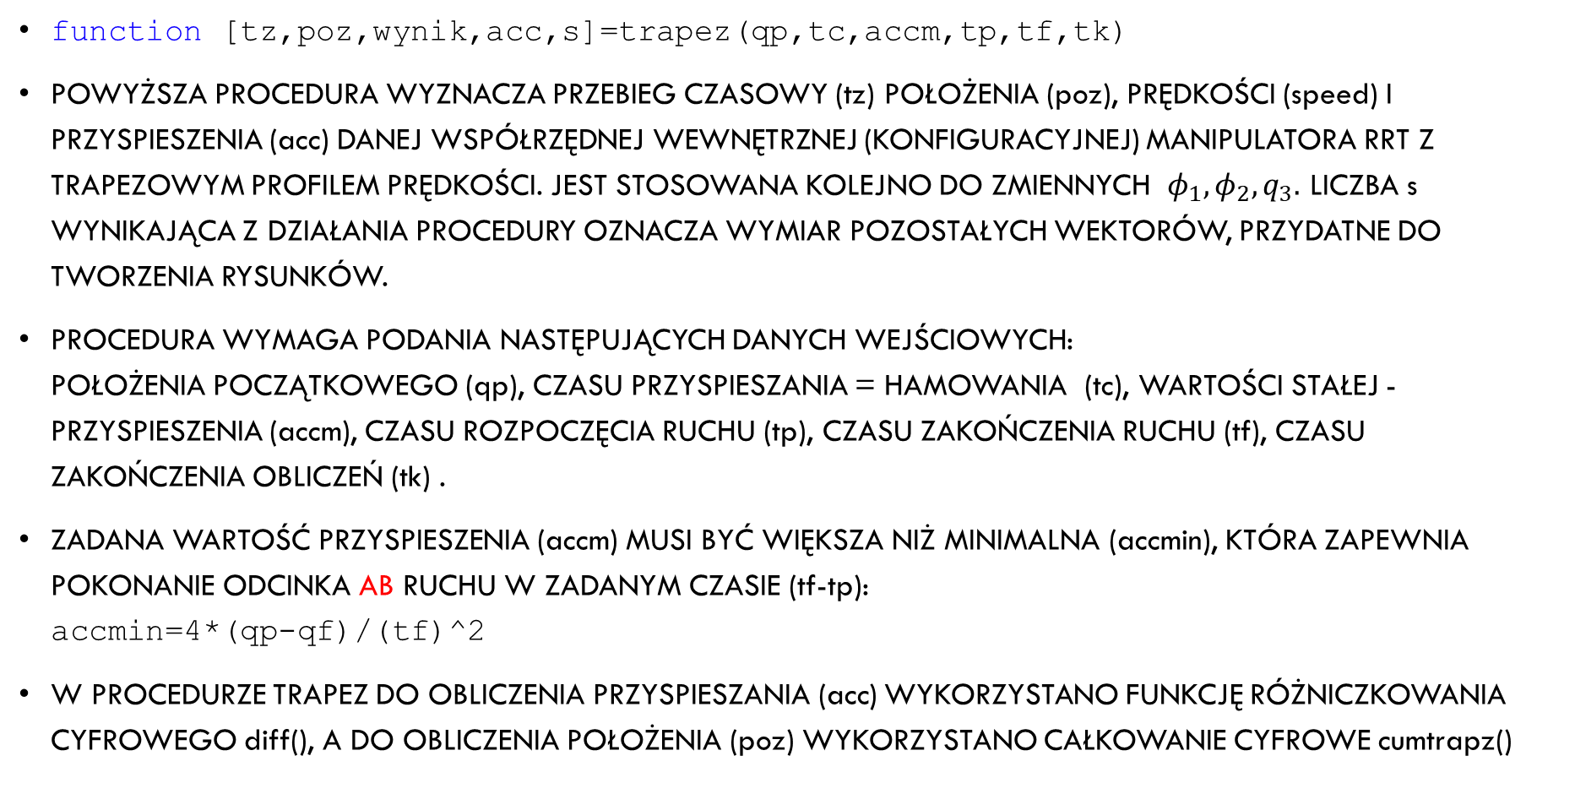
Dynamika odwrotna manipulatora RRT – trapezowy profil prędkości – opis procedury
function [tz,poz,wynik,acc,s]=trapez(qp,tc,accm,tp,tf,tk)
Powyższa Procedura wyznacza przebieg czasowy (tz) położenia (poz), prędkości (speed) i przyspieszenia (acc) danej współrzędnej wewnętrznej (konfiguracyjnej) manipulatora RRT z trapezowym profilem prędkości. jest stosowana kolejno do zmiennych $φ_{1},φ_{2},q_{3}.$ Liczba s wynikająca z działania procedury oznacza wymiar pozostałych wektorów, przydatne do tworzenia rysunków.
Procedura wymaga podania następujących danych wejściowych:
położenia początkowego (qp), czasu przyspieszania = hamowania (tc), wartości stałej - przyspieszenia (accm), czasu rozpoczęcia ruchu (tp), czasu zakończenia ruchu (tf), czasu zakończenia obliczeń (tk) .
Zadana wartość przyspieszenia (accm) musi być większa niż minimalna (accmin), która zapewnia pokonanie odcinka AB ruchu w zadanym czasie (tf-tp):
accmin=4*(qp-qf)/(tf)^2
W procedurze trapez do obliczenia przyspieszania (acc) wykorzystano funkcję różniczkowania cyfrowego diff(), a do obliczenia położenia (poz) wykorzystano całkowanie cyfrowe cumtrapz()

Slide 17
Dynamika odwrotna manipulatora RRT – obliczanie momentów i sił napędzających złącza dla zadanych trajektorii ruchu
Aby obliczyć momenty i siły napędowe należy wyznaczone trajektorie ruchu (acc, speed=omega, poz=(phi1,phi2,q3) wstawić do równań dynamiki . Oto odpowiedni fragment programu matlab:
Należy pamiętać, że mnożenia zwykłe (nie wektorowe) i podnoszenia do potęgi wymagają umieszczenia kropki – (dot, full stop) przed działaniem, co widać w powyższych równaniach
M1=acc1.*((M*q3.^2+m3*(q3-a3).^2+m2*l2^2+Jsz2+Jsz3).*cos(phi2).^2+Jz1)...
-(omega1.*omega2.*sin(2*phi2).*(M*q3.^2+m3.*(q3-a3).^2+m2*l2^2+Jsz2+Jsz3)...
-2*omega1.*vq3.*cos(phi2).^2.*(M*q3+m3*(q3-a3))+Fx*q3.*sin(phi1).*cos(phi2)-D1.*omega1);
M2=acc2.*(M*q3.^2+m3*(q3-a3)+m2*l2^2+Jsy2+Jsy3)-(-2*omega2.*vq3.*(M*q3+m3*(q3-a3))...
-0.5*omega1.^2.*sin(2*phi2).*(M*q3.^2+m3*(q3-a3)+m2*l2^2+Jsz2+Jsz3)...
-g*cos(phi2).*(M*q3+m3*(q3-a3)+l2*m2)+Fx*q3.*cos(phi1).*sin(phi2)-D2*omega2);
F3=(M+m3)*acc3-((cos(phi2).^2.*omega1.^2+omega2.^2).*(M*q3+m3*(q3-a3))...
-(m3+M)*sin(phi2)*g-Fx*cos(phi1).*cos(phi2)-D3*vq3);

Slide 18
Dynamika odwrotna manipulatora RRT – obliczanie momentów i sił napędzających złącza dla zadanych trajektorii ruchu - przykłady
H=1.20; xA=0.6; yA=-.50; zA=1.50; xB=-1.1; yB=0.50; zB=.50;
tp=0.5; tf=5.0; tk=6.5
Kinematyka odwrotna:

Slide 19
Dynamika odwrotna manipulatora RRT – obliczanie momentów i sił napędzających złącza dla zadanych trajektorii ruchu - przykłady
Porównanie profilu trapezowego z parabolicznym dla zmiennej q1

Slide 20
Dynamika odwrotna manipulatora RRT – obliczanie momentów i sił napędzających złącza dla zadanych trajektorii ruchu - przykłady
Porównanie profilu trapezowego z parabolicznym dla zmiennej q2

Slide 21
Dynamika odwrotna manipulatora RRT – obliczanie momentów i sił napędzających złącza dla zadanych trajektorii ruchu - przykłady
Porównanie profilu trapezowego z parabolicznym dla zmiennej q3

Slide 22
Dynamika odwrotna manipulatora RRT – obliczanie momentów i sił napędzających złącza dla zadanych trajektorii ruchu - przykłady
Siły i momenty dla obu profili wyliczone z równań dynamiki odwrotnej

